Slide 1


CHÀO MỪNG CÁC EM ĐẾN VỚI LỚP HỌC
Năm học: 2022-2023
Môn: TOÁN
Tiết PPCT: 49
Bài : LUYỆN TẬP CHUNG (Tiết 2)
Lớp : 1B1
Người dạy : Hà Thị Thanh Loan
Ngày dạy: 25/12/2023

Slide 2

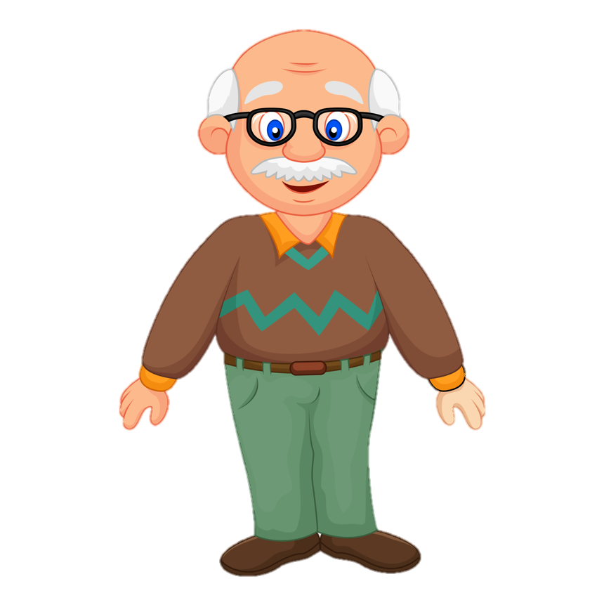


HOẠT ĐỘNG KHỞI ĐỘNG
Dâu ngoài vườn đã chín hết rồi, ông định đi thu hoạch dâu. Nhưng chân của ông đau quá, ông không thể đi được. Cháu có thể giúp ông ra vườn hái dâu được không?
Dạ được ông ạ, cháu sẽ đi ngay!

Slide 3






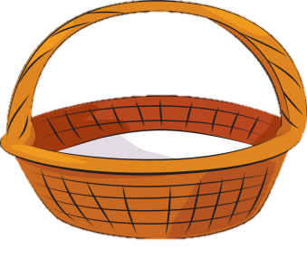



TRÒ CHƠI: HÁI DÂU
PLAY

Slide 4






9 + 1 =
A. 8
B. 10
C.7
D. 9
Trở về

Slide 5

8 - 3=
A. 4
B.6
C.7
D.5
Trở về

Slide 6
9 – 3 =
A. 4
B.7
C. 6
D. 5
Trở về

Slide 7
7 – 5 =
A. 1
B. 2
C.3
D. 4
Trở về

Slide 8

TIẾT 49:
LUYỆN TẬP CHUNG
(TIẾT 2)

Slide 9
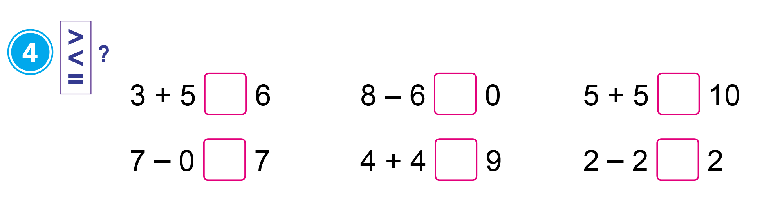
Thứ hai, ngày 25 tháng 12 năm 2023
TǨn
Luyện tập chung (Tiết 2)
>
>
=
=
<
<

Slide 10
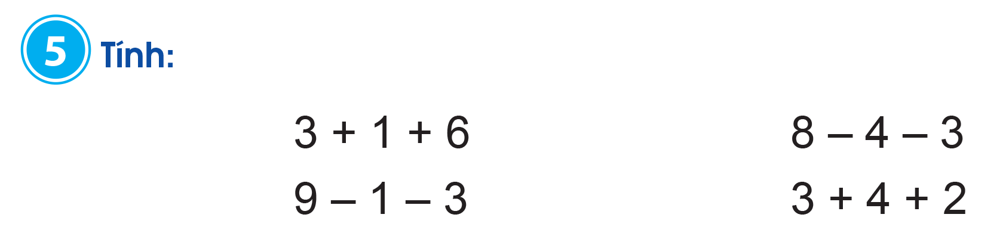
Thứ hai, ngày 25 tháng 12 năm 2023
TǨn
Luyện tập chung (Tiết 2)
= 10
= 1
= 5
= 9

Slide 11
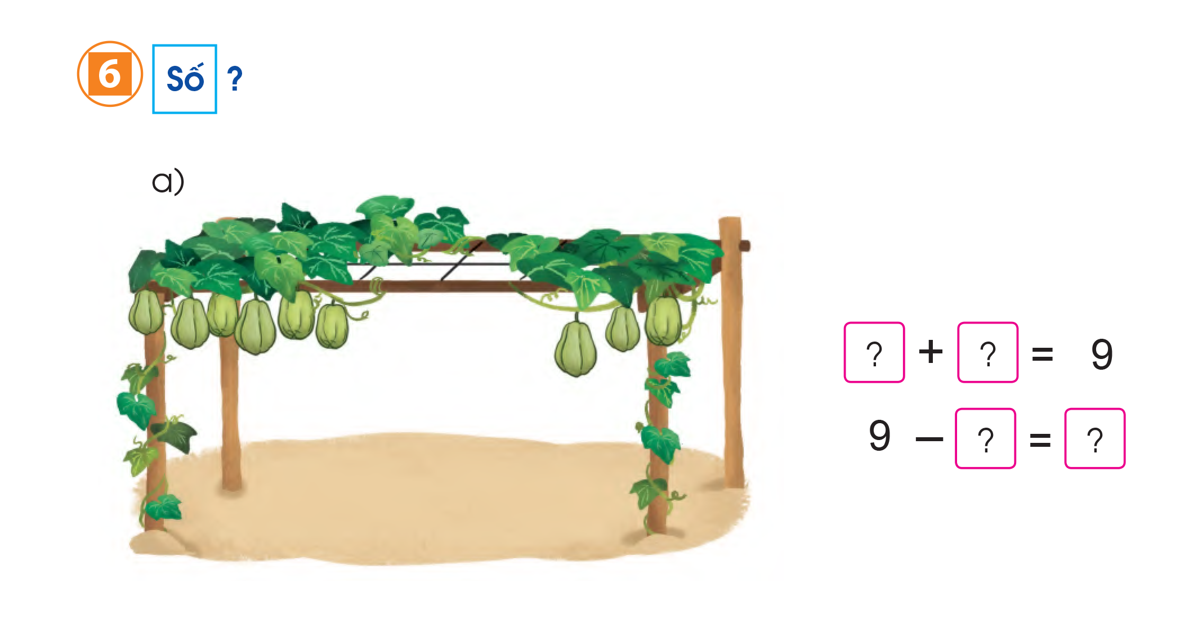
Thứ hai, ngày 25 tháng 12 năm 2023
TǨn
Luyện tập chung (Tiết 2)
6
3
3
6

Slide 12
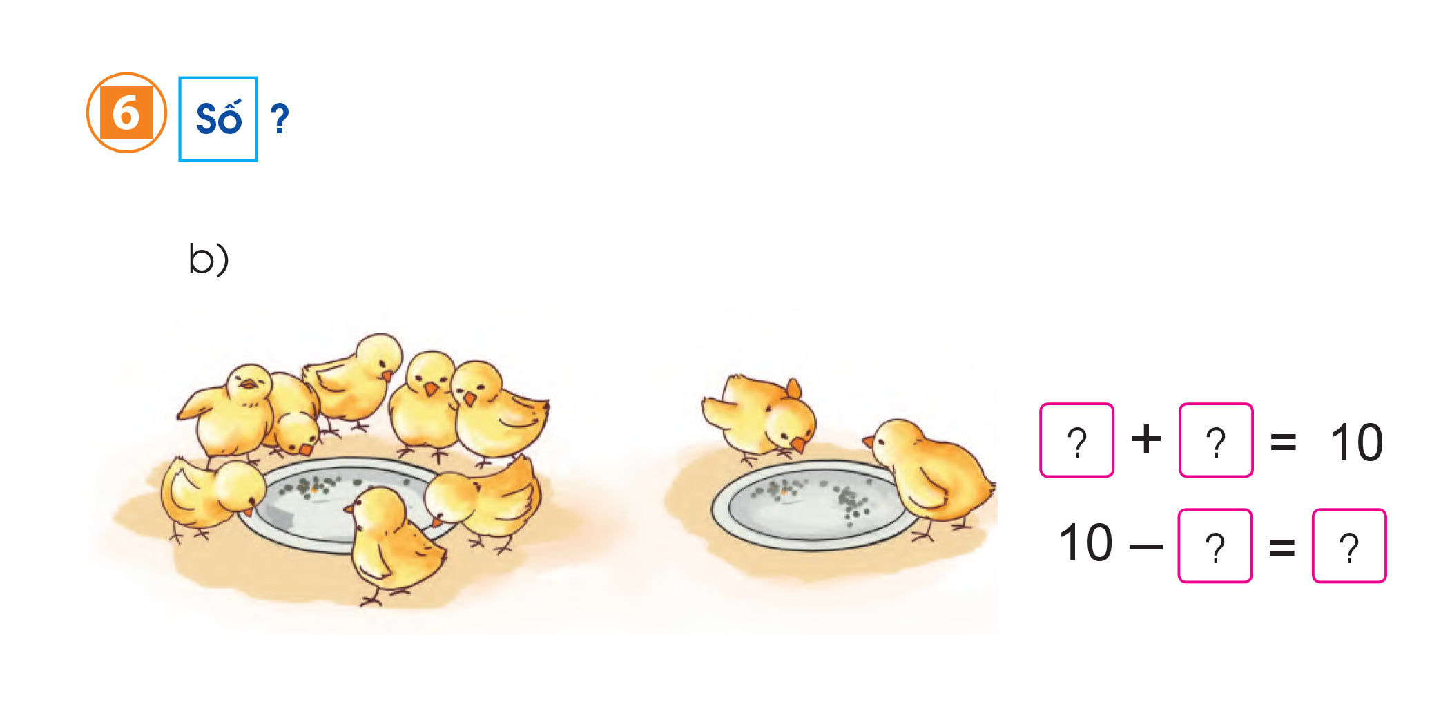
Thứ hai, ngày 25 tháng 12 năm 2023
TǨn
Luyện tập chung (Tiết 2)
8
2
2
8

Slide 13

HOẠT ĐỘNG VẬN DỤNG,
TRẢI NGHIỆM
Nêu một số tình huống trong thực tế liên quan đến phép cộng, trừ trong phạm vi 10.

Slide 14






CHÚC THẦY CÔ VUI, KHỎE
CHÚC CÁC EM CHĂM NGOAN, HỌC TỐT
Notes:
Cô thấy tiết học này các em học rất tốt
cô có lời khen cả lớp
Tiết học đến đây là kết thúc. Chúc thầy cô vui khoẻ và các em chăm ngoan học tốt.
Các em đứng dậy cháo thầy cô ra về.

